Slide 1

Squid Game in C++
C++로 오징어 게임 구현하기
컴퓨터공학과 22100757 이규한

Slide 2
Index
1. Squid Game 설명
2. Squid Game 에 사용된 OOP/C++
3, 구현된 Squid Game 간단 설명
4. 아쉬운 점 / 개선해야 할 점

Slide 3

1. Squid Game
드라마에서의 Squid Game
1단계: 무궁화 꽃이 피었습니다
2단계: 설탕 뽑기
3단계: 줄다리기
4단계: 구슬치기
5단계: 징검다리 건너기
6단계: 오징어 게임
+ 가위바위보

Slide 4
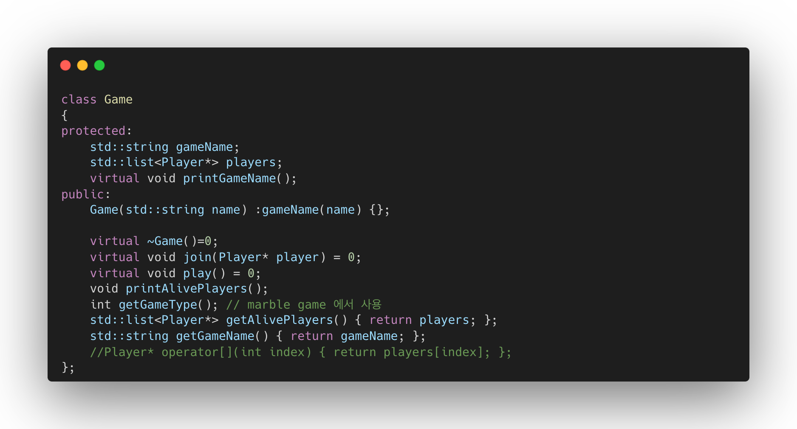
2. Squid Game 에 사용된 OOP
1. 추상 class – Game과 Player

Slide 5
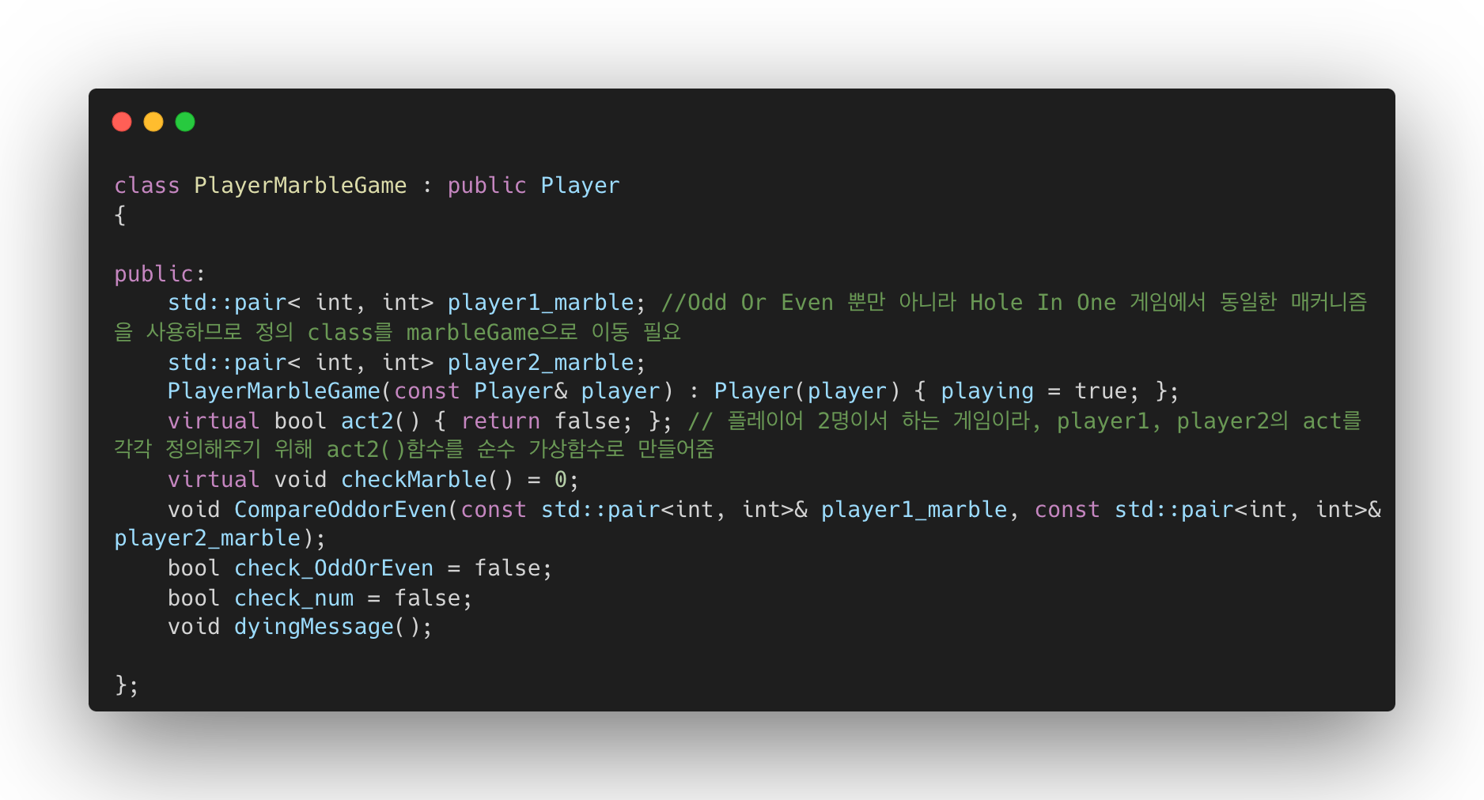
2. Squid Game 에 사용된 OOP
2. Game과 Player를 상속받는 class들
마찬가지로 Game 및 Player를 상속받는 다양한 class 존재

Slide 6
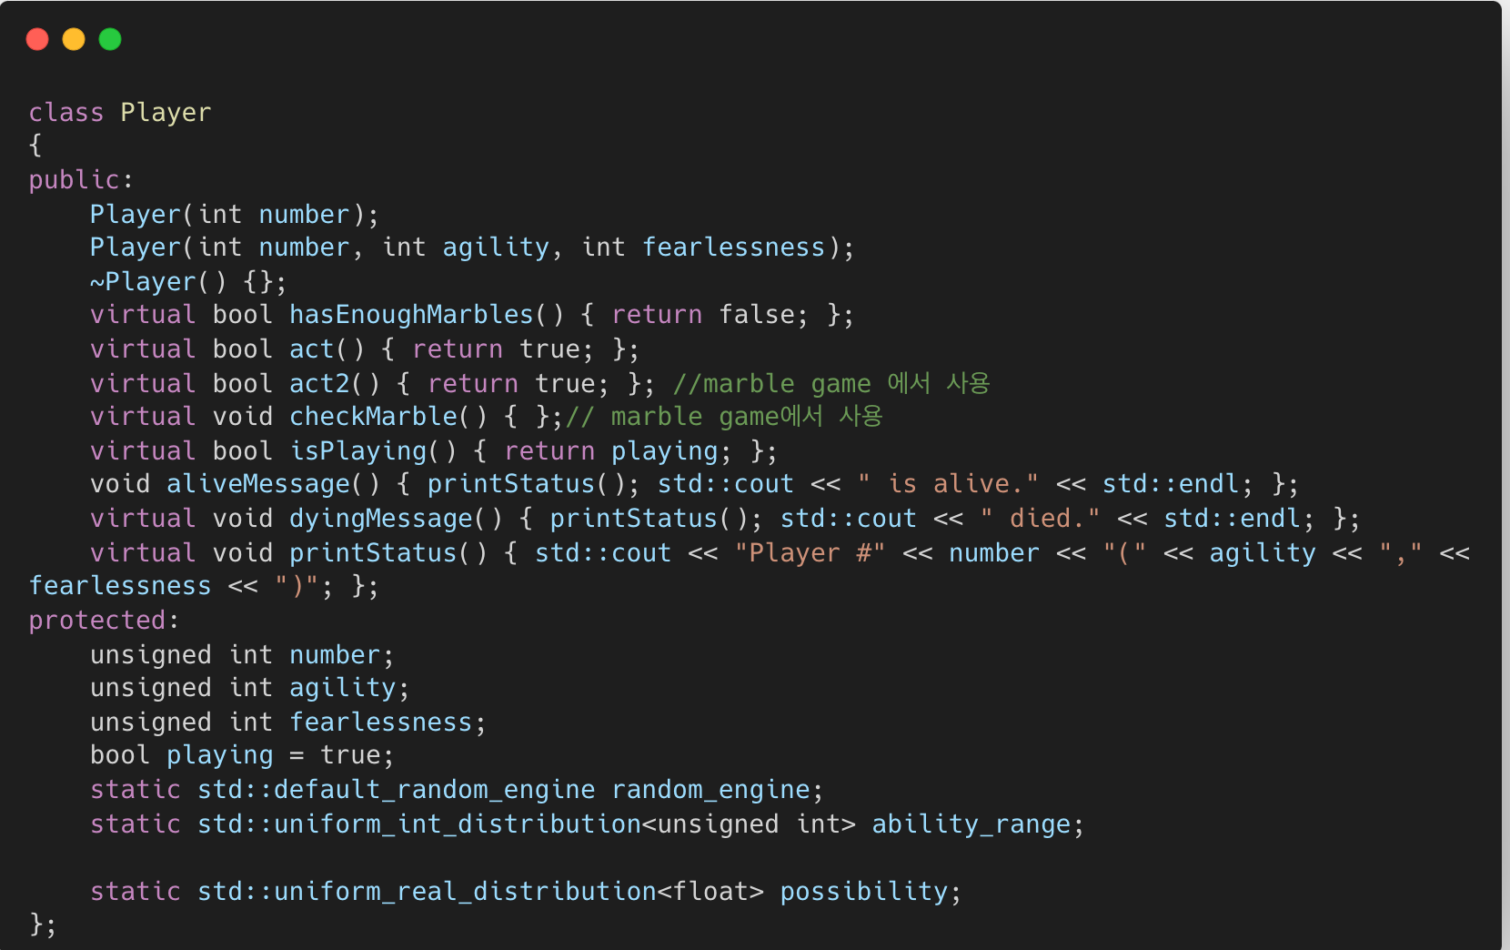
2. Squid Game 에 사용된 OOP
3. 캡슐화 (Encapsulation), 동적 바인딩(dynamic binding)
멤버 변수와 멤버 함수들을 protected 및 public으로 구분하여 외부에서의 접근을 제어하고 데이터와 함수를 하나로 묶어 관리하고 virtual 키워드를 사용하여 동적 바인딩을 지원하며, 런타임에 적절한 함수가 호출되도록 함.

Slide 7
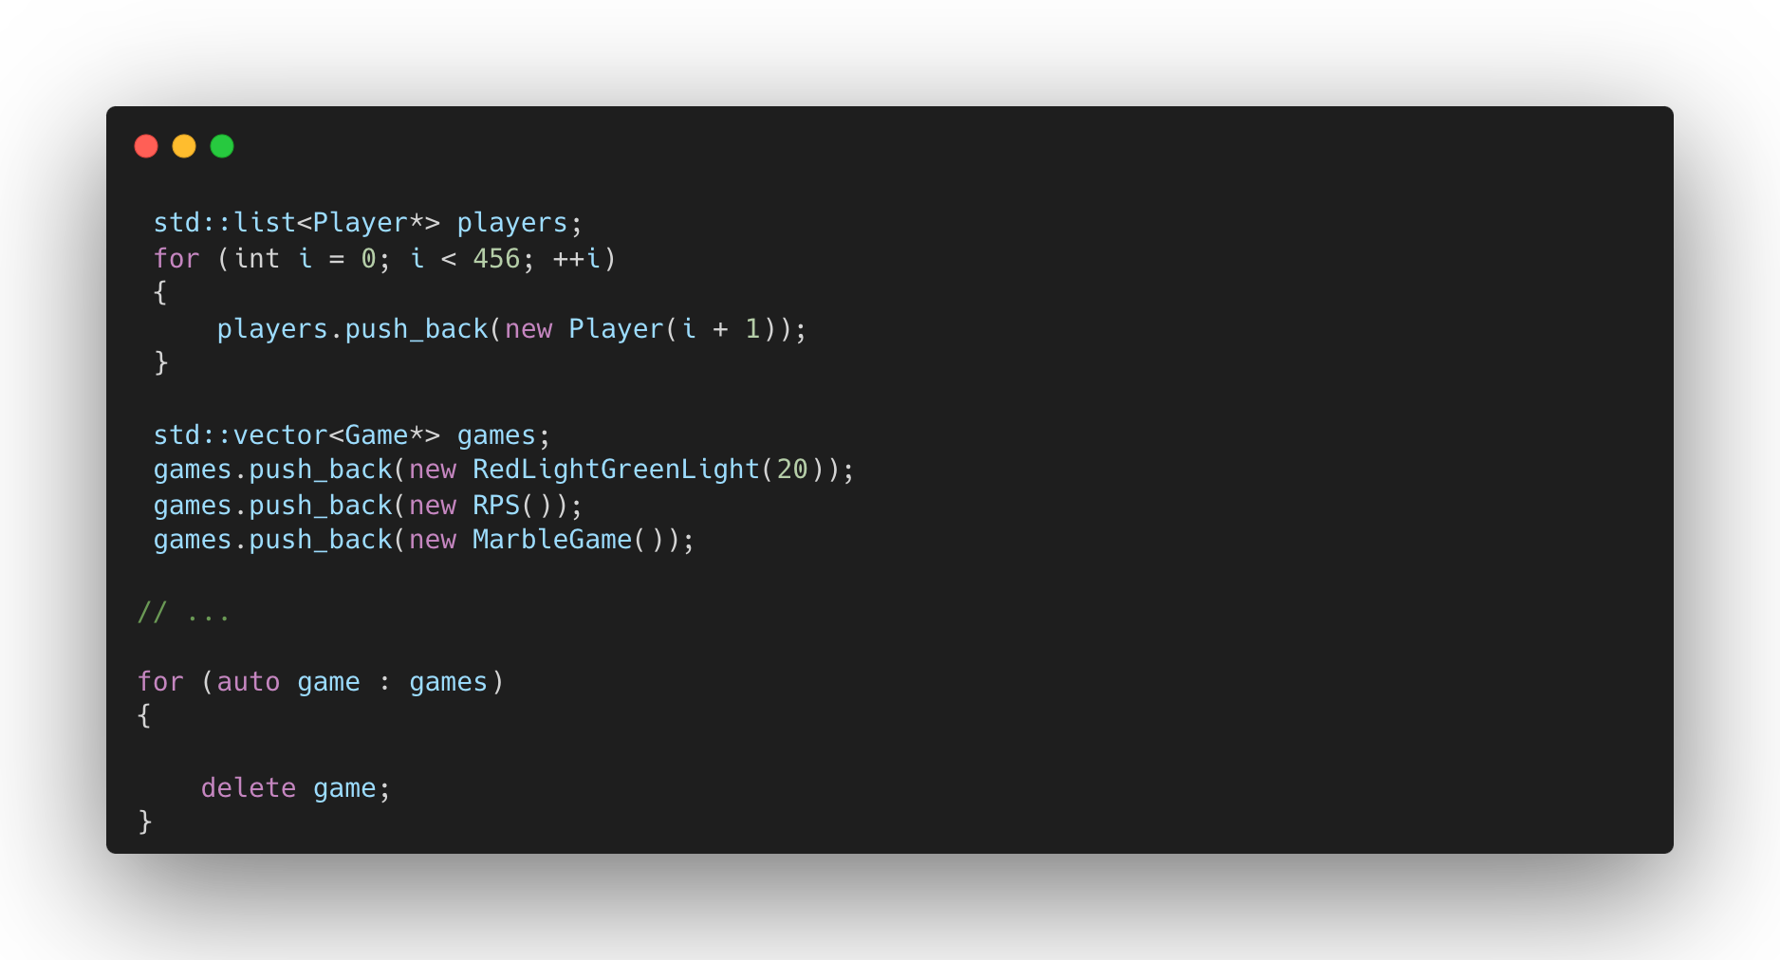
2. Squid Game 에 사용된 C++
4. new 와 delete를 사용한 동적 할당

Slide 8
4, 구현된 Squid Game 설명
플레이어들은 개인 능력을 갖고 있음
Player::agility : [0:100]
Player::fearlessness : [0:100]
Ex) The red light green light game
– 게임 내에서, 지정된 경기장의 크기는 1000
• const unsigned int RedLightGreenLight::distance
– 플레이어에게 20턴을 부여
• const unsigned int RedLightGreenLight::turn
플레이어들은 매 턴마다 전진
• 플레이어의 이동 거리는 플레이어의 agility와 fearlessness에 따라 다름
• 이동 거리 = agility + random distance + fearlessness 따른 추가 거리 – random distance: [0:10]
– 두려움에 따른 추가 거리
» 플레이어의 높은 두려움 수치는 추가 보너스 거리를 얻을 확률을 높임.
todayoneul/Squid-Game (github.com)

Slide 9
5. 아쉬운 점 / 개선해야 할 점
저번에 진행했던 Snake Game처럼 콘솔창을 제어하는 기능을 넣고 싶었음. -> players에 1명만 남을 때까지 게임을 진행 한 후, 콘솔창 모두 지우고 우승자 축하 창 띄우기
구슬 게임을 구현하기 위해 약간 스파게티 코드가 된 감이 없지 않아 있음.
오징어 게임에 나오는 설탕 뽑기, 줄다리기, 징검다리 건너기 게임은 구현 할 수 있을 것 같아 이 게임들을 추가해보고 싶음.
GUI를 활용하는 방법을 공부하는 것도 재밌을 것 같음.

Slide 10
THANK YOU
C++로 Squid Game 게임 만들기
-이규한
구현 소스코드 :todayoneul/Squid-Game (github.com)

